Slide 1
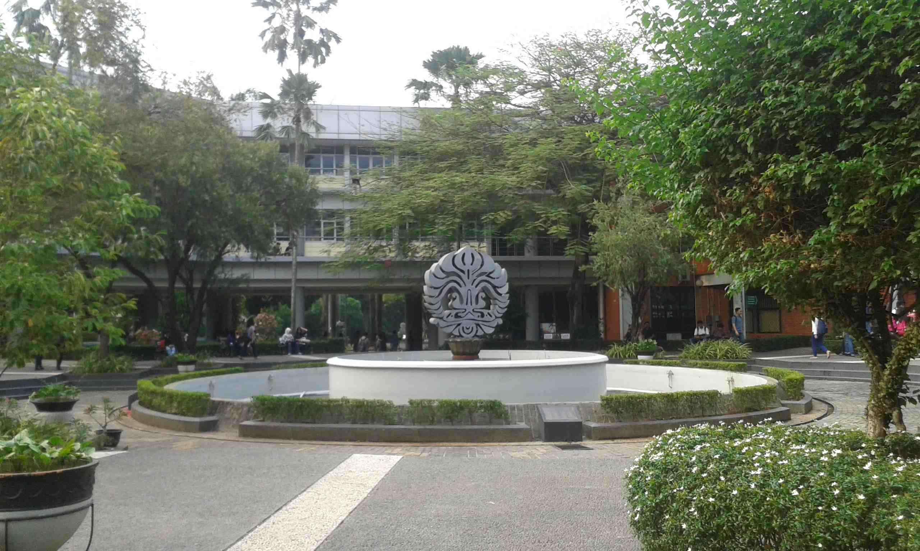
BISA BONUS DEMOGRAFI KALAU DAN HANYA KALAU …..

Slide 2

BISA BONUS DEMOGRAFI KALAU DAN HANYA KALAU …..
Mayling Oey-Gardiner
Konferensi IndonesiaX
“Indonesian Economy: Getting Ready for the Demographic Bonus
Senin, 4 Desember 2017,
Mercantile Athletic Club, World Trade Center, Jakarta

Slide 3
Tambah investasi dalam SDM
secara berkeadilan
tanpa diskriminasi gender

Slide 4
Mengingatkan
Transisi Demografi
dan
Bonus Demografi
Adalah kontribusi perempuan

Slide 5
Kebijakan eksplisit serta dampaknya
Perubahan drastis dari Orla Soekarno yang pro-natalis agar penduduk sebesar mungkin; jadi Orba Soeharto yang anti-natalis: Bukan Banyak anak banyak rezeki tetapi Banyak anak miskin berkelanjutan antar generasi
Pembangunan Sosial:
Kesehatan- penyediaan puskesmas :
Menurunan mortalitas untuk semua umur
Peningkatan harapan hidup → tidak perlu banyak anak agar di hari tua diurus anak
Pendidikan – SD Inpres yang berkelanjutan ke tingkat lebih tinggi
Dari pendidikan untuk yang terpilih menjadi pendidikan untuk semua (education for all)
Peningkatan usia kawin → penurunan kematian ibu dan anak
Kebijakan Ekonomi membuka kesempatan kerja untuk perempuan

Slide 6
Transisi Demografi
Perubahan kebijakan pro-natalis menjadi anti-natalis
Angka Fertilitas Total turun dari 5.6 tahun 1970an, kini sekitar 2.6 anak per perempuan usia produktif. Akibatnya:
Proporsi kelompok usia anak 0-14 mulai menciut sejak 1980an dari puncaknya 42% kini tinggal 1/4
Sebaliknya mendorong pertumbuhan lebih pesat di kelompok orang dewasa 15-64 dari separoh terus naik hingga 7/10
Akhirnya pembengkakan kelompok lansia
65+
15-64
0-14

Slide 7
Bonus Demografi
Bonus demografi terjadi ketika angka beban ketergantungan kurang dari 50
Anak (0-14) dan lansia (65+) menjadi tanggungan orang dewasa (15-64)
Setelah reformasi BKKBN kurang berperan hingga fertilitas tidak turun secepat perkiraan dan proporsi anak 0-14 lebih besar dari perkiraan
Maka periode bonus demografi bergeser
Tingkat Angka Beban Ketergantungan naik dari 44 jadi 47
Mundur 5 tahun dari 2005-2035 jadi 2020-2040

Slide 8
Perkembangan fasilitas kesehatan
Jumlah Fasilitas Kesehatan
Jenis Fasilitas | 2000 | 2015
Rumah Sakit Umum | 1,145 | 1,949
Rumah Sakit Khusus |  | 539
Puskesmas | 7237 | 9,754
BPS: Statistik Indonesia berdasar Departemen Kesehatan
Pertumbuhan fasilitas kesehatan cukup pesat hingga ada yang tidak mampu dihitung lagi
Tak terhitung
Fasilitas kesehatan
 | Puskesmas
 | Puskesmas Pembantu
 | Puskesmas Keliling
Tenaga Kesehatan
 | Dokter
 | Apoteker
 | Paramedis Perawat
 | Paramedik Non-keperawatan
 | Paramedis Pembantu
 | Non-Medis
Fasilitas kesehatan terus berkembang dengan kecepatan meningkat namun ada pula berbagai fasilitas, terutama terkait SDM, tidak lagi dapat dihitung oleh kementerian atau lembaga manapun.

Slide 9
Dalam bidang Pendidikan
%Angkatan Kerja Pendidikan s/d SMP
 | 2000 | 2015
Total | 85 | 65
25-44 | 79 | 58
Sebenarnya perkembangan pendidikan cukup pesat dengan makin banyak penduduk bersekolah pada berbagai tingkatan
Hasilnya makin sedikit sd SMP saja turun dari 85 jadi 65% untuk penduduk 15+ dan untuk 25-44 turun dari 79 jadi 58%

Slide 10
Di sekolah perempuan makin unggul
Hingga 2000 persen angkatan kerja yang lulusan SMA+ lebih tinggi laki-laki, cerminkan diskriminasi gender akses sekolah
Namun, abad ini apa yang saya alami bahwa diantara mahasiswa top didominasi perempuan, sudah didukung dengan data statistik
Data 2015 untuk kelompok umur 15-19 hingga 25-29 tahun keunggulan perempuan sudah tercatat oleh data lulusan SMA+.
2015
2000

Slide 11
Perempuan Berperan Bangun Harapan
Hingga kini program KB ditujukan pada perempuan: - Pengguna metode kontrasepsi modern hampir semuanya menjadi tanggung jawab perempuan 96.6% (SDKI 2012)
Akibatnya telah terjadi penurunan angka kelahiran dari 5.6 menjadi 2.6 anak per perempuan 15-49, dan penciutan beban ketergantungan anak pada penduduk usia produktif
Peran perempuan dalam pendidikan menjadi pedoman harapan ke hari depan realisasi jendela kesempatan menjadi bonus demografi

Slide 12
Apa itu Bonus Demografi
Bonus Demografi menjanjikan suatu bangsa menjadi kaya sebelum tua
Disebut bonus demografi ketika proporsi penduduk usia produktif 15-64 paling tinggi dalam sejarah bangsa tersebut, antara 60-70%, yang diharapkan dapat berkontribusi maksimum karena memang memiliki modal manusia yang diperlukan
Contoh bangsa yang sudah jadi kaya: Jepang, Taiwan, Korea, yang sudah kaya sebelum tua.
Kami tambahkan bahwa hal tersebut dapat dicapai kalau seluruh kekuatan bangsa dikerahkan secara berkeadilan tanpa diskriminasi berdasarkan kemampuan yang dibutuhkan

Slide 13
Fokus pada kesetaraan gender
Kalau dalam dunia pendidikan perempuan telah berhasil tunjukkan kemampuan bersaing dan unggul, keadaannya masih berbeda di dunia publik, dunia kerja
Dunia kerja, yang menghasilkan uang, milik laki-laki dengan menugaskan perempuan sebagai pengurus rumah tangga
Sementara perempuan, terutama yang telah memiliki modal manusia setara laki-laki menghendaki kesempatan dalam dunia publik, dunia kerja, yang juga setara laki-laki
Kesetaraan demikian akan merealisasikan Bonus Demografi

Slide 14
Pembagian gender dalam dunia publik
Sebetulnya dalam penduduk Indonesia jumlah laki dan perempuan tidak banyak beda.
Demikian pula pada yang disebut penduduk usia kerja 15+, tidak banyak beda dari jumlah
Namun ketika bicara dunia kerja, dari laki-laki usia kerja 83% tergolong angkatan kerja, untuk perempuan hanya 49%
Perempuan hanya merupakan 37% dari total angkatan kerja tahun 2015
Demikian juga perempuan merupakan 37% angkatan kerja pendidikan SMA+ (BPS: Sakernas 2015)

Slide 15
Menunggu kesetaraan gender
Dalam dunia kerja terdidik, SMA+, perempuan telah banyak mengejar kesetaraan:
Tahun 2000 angkatan kerja SMA+ laki-laki 25% perempuan 18% → beda 7 angka persen
Tahun 2015: laki 38.6% perempuan 38.2% → beda hanya kurang dari 0.5 angka persen
Namun: perubahan komposisi SMA+ berbalik di sektor formal:
2000: laki 43% dan perempuan 40% sedang 2015: laki 53% perempuan 63%

Slide 16
Akses pada kredit
Aneh dan mengapa? Perbankan yang sangat faham melaksanakan diskriminasi gender, tetapi menolak mencatat gender penerima kredit
Data penerima kredit menurut gender hanya dikumpulkan oleh BPS (2015) Survey Industri Mikro dan Kecil terhadap 3,668,873 pengusaha, hasil:
Sumber kredit | % total pengusaha | % Perem puan
Bank | 8.0 | 18.7
Koperasi | 1.4 | 45.3
LKBB | 0.8 | 45.2
Ventura | 0.1 | 46.7
Perorangan | 1.3 | 33.8
Keluarga | 6.0 | 39.5
Data ini menunjukkan amat sangat terbatasnya akses pengusaha mikro dan kecil pada kredit formal perbankan, hanya 8%,
Dari segi gender, parah sekali bahwa memberi akses pada pengusaha perempuan bukanlah perbankan.

Slide 17

Mengapa dunia perbankan anti perempuan?
Sementara studi internasional dan domestik tunjukkan perempuan lebih tinggi tingkat pengembaliannya dari laki-laki

Slide 18
Terima kasih atas perhatiannya

